Slide 1


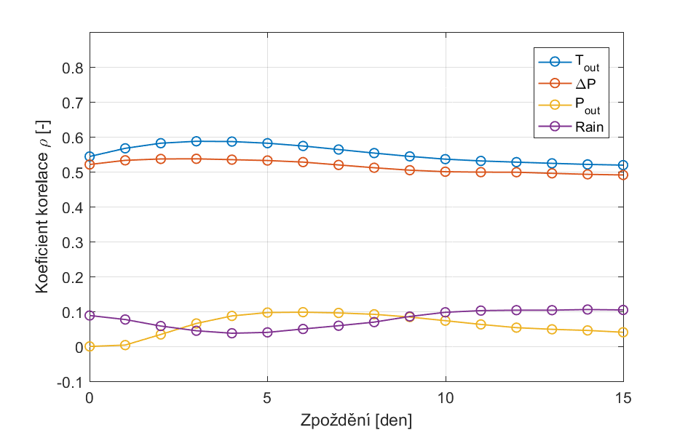
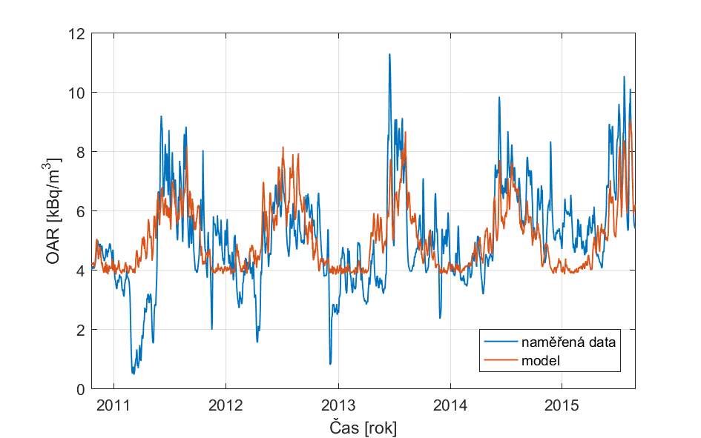
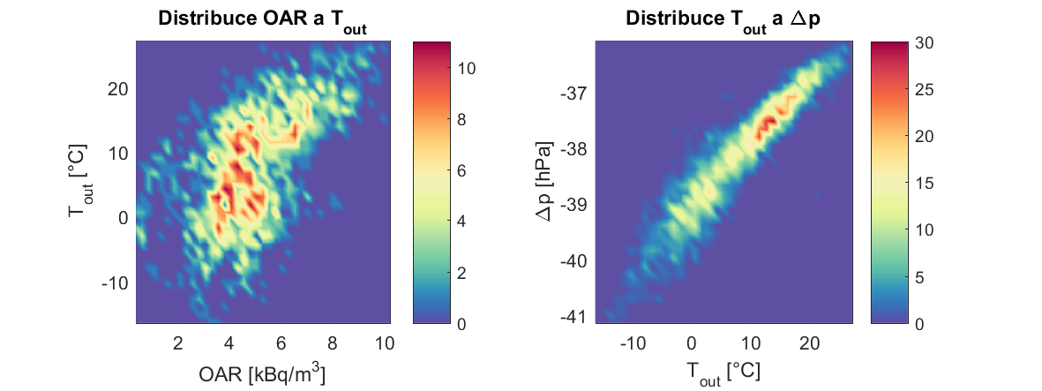
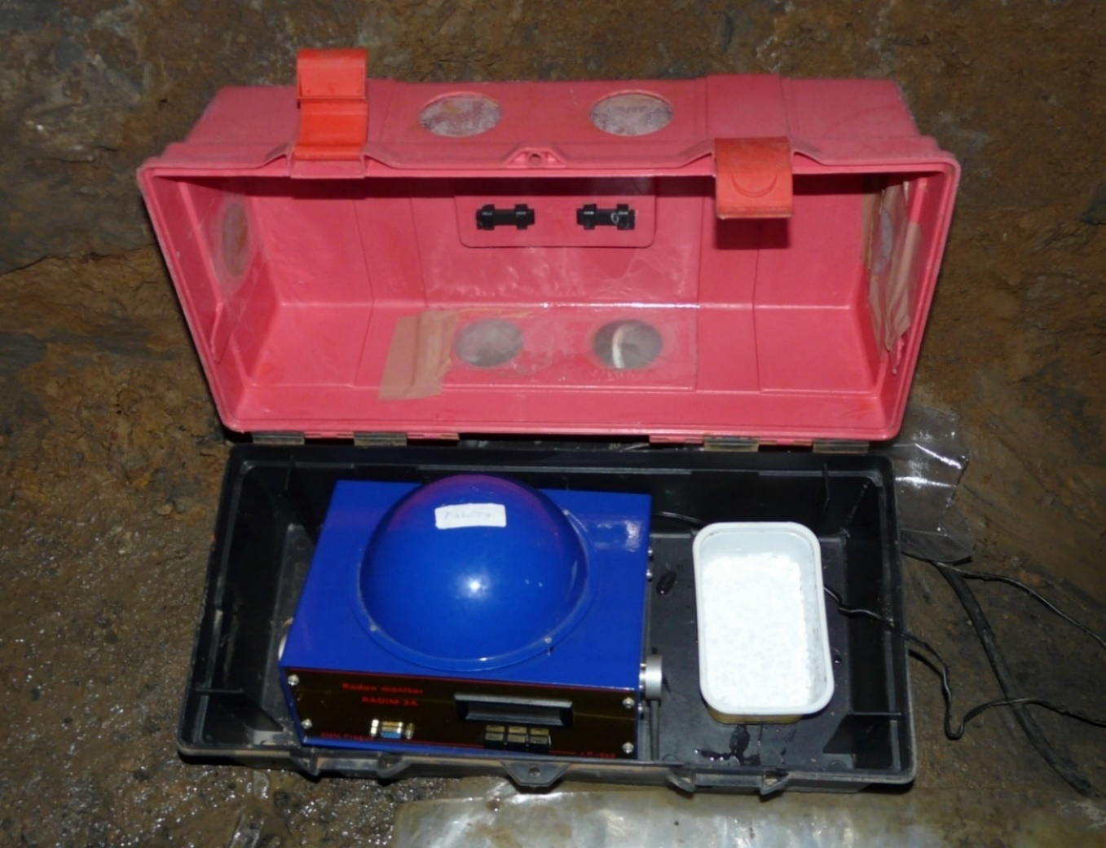
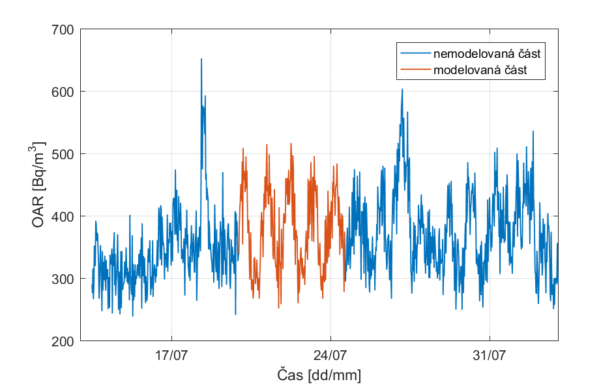
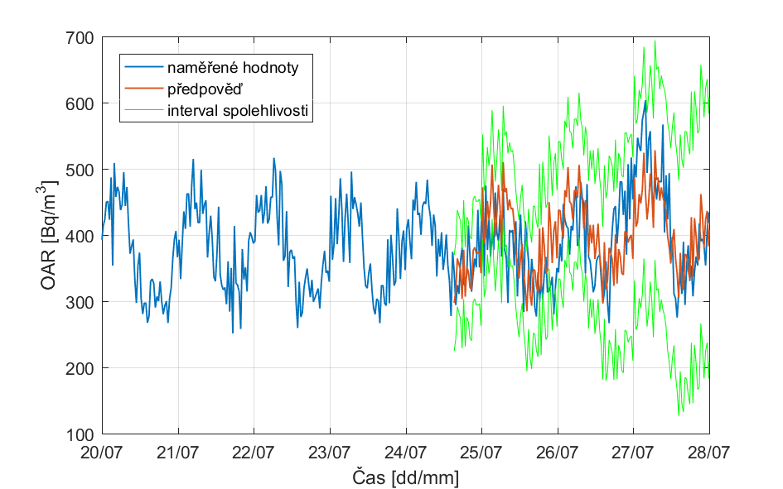
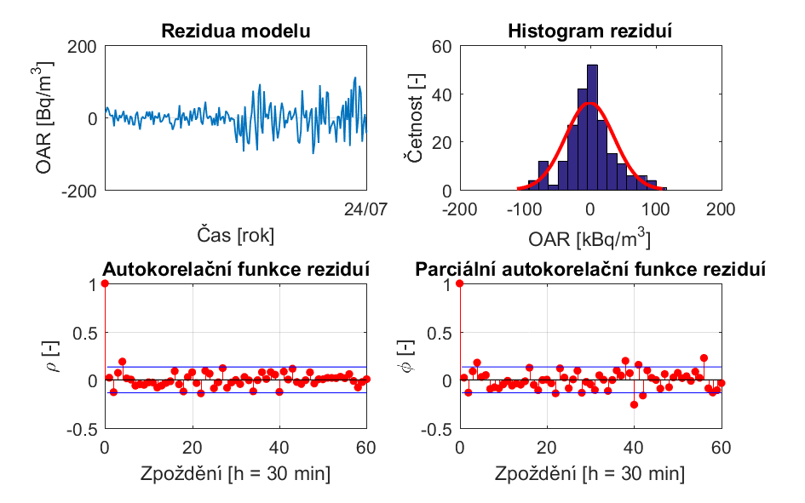
Laboratorní a terénní porovnání kontinuálních monitorů radonu
Vojtěch Stránský^{2,3}, Petra Vyletělová^{1,2}, Aleš Froňka¹, Lenka Thinová²
¹SÚRO, v. v. i.; ²FJFI ČVUT; ³Fyzikální ústav AV ČR, v.v.i.
Abstrakt
Časový vývoj objemové aktivity radonu (OAR) je do jisté míry ovlivněn meteorologickými parametry. Míra ovlivnění závisí na prostředí, ve kterém se radon vyskytuje. Tento příspěvek se zabývá analýzou vývoje OAR v různých prostředích, v rodinném domku a v jeskyních.
Pro účely identifikace nejdůležitějších parametrů byla využita lineární regrese, pro předpovězení budoucího vývoje OAR pak Box-Jenkinsova metodologie. Tyto metody se běžně využívají pro modelování ekonomických dat, lze je ale úspěšně aplikovat i na přírodní časové řady. Z vytvořených modelů vyplývá, že pro modelování je vhodné využít i zpožděné hodnoty vysvětlujících proměnných, tedy meteorologických parametrů, v některých případech je možné využít i zpožděných hodnot časové řady OAR.
Úvod
Při analýze časových řad objemové aktivity radonu (OAR) lze pozorovat jevy, které lze dát do souvislosti s meteorologickými podmínkami a lidskou činností. Vztah mezi těmito faktory a OAR závisí na studovaném prostředí, především na míře lidské činnosti a ventilace.
Cílem této práce je studium možnosti předpovědi vývoje OAR pomocí dalších měřených parametrů a přechozího vývoje časové řady OAR samotné. K těmto účelům lze využít statistické metody, které se běžně využívají pro vývoj ekonomických časových řad.
První metodou je lineární regresní model, který využívá vysvětlující proměnné pro modelování vysvětlované proměnné, v tomto případě OAR. Druhou metodou je Box-Jenkinsova metodologie, která analyzuje vývoj časové řady.
Obr. 1: Vzájemná korelace časové řady OAR v Mladečských jeskyních a ostatních měřených atmosférických parametrů. Nejvýznamnějším parametrem z hlediska korelace je vnější teplota, dále rozdíl vnějšího a vnitřního atmosférického tlaku
Obr. 2: Časová řada OAR z Mladečských jeskyní a modelovaná časová řada pomocí lineární kombinace předchozích hodnot vnější teploty.
Naměřené časové řady
Pro naměření časových řad OAR byl využit kontinuální monitor OAR Radim 3A pracující na principu difúze. Zkoumanými prostředími byly:
Mladečské jeskyně – dolní část s minimální výměnou vzduchu a téměř žádnou lidskou činností, která by mohla OAR ovlivnit,
Rodinný domek v Bezděkově u Klatov – prostředí ovlivňované ve velké míře lidskou činností.
Pro Mladečské jeskyně byla zároveň měřena meteorologická data
Obr. 3: Vzájemná distribuce OAR a vnější teploty (vlevo) a vnější teploty a rozdílu vnitřního a vnějšího atmosférického tlaku (vpravo). Z grafů je patrná míra lineární závislosti mezi veličinami.
Modelování časových řad
Před vlastním modelováním byla v případě Mladečských jeskyní provedena analýza vzájemných korelací, pomocí které bylo možné určit míru lineární závislosti mezi meteorologickými parametry a OAR při daném zpoždění. Nejvyšší korelační koeficient vykazovala vnější teplota, a to při zpoždění 3 až 5 dní.
Následně byly tvořeny lineární regresní modely využívající různou kombinaci vysvětlujících proměnných a jejich zpoždění. Během modelování byla objevena závislost mezi vnější teplotou a rozdílem vnitřního a vnějšího atmosférického tlaku, z toho důvodu nebylo nutné tento rozdíl pro modelování využít. Pomocí adjustovaného koeficientu determinace byl následně zvolen model s nejlepšími vlastnostmi.
Pro časovou řadu z rodinného domku byla využita Box-Jenkinsova metodologie, konkrétně proces SARIMA.
Obr. 4: Kontinuální monitor radonu Radim 3A umístěný v plastovém boxu s vysoušedlem v Mladečských jeskyních.
Obr. 5: Časová řada OAR z rodinného domu v Bezděkově u Klatov s vyznačenou částí časové řady, která byla využita pro tvorbu modelu.
Obr. 6: Předpověď budoucího vývoje časové řady OAR z rodinného domu v Bezděkově u Klatov. Zeleně jsou vyznačeny intervaly spolehlivosti.
Obr. 7: Verifikace modelu SARIMA časové řady OAR z rodinného domu v Bezděkově u Klatov. Dle tvaru autokorelační a parciální autokorelační funkce lze považovat model za verifikovaný.
Závěr
Z modelování časové řady OAR v Mladečských jeskyních vyplývá, že zde lze dát do souvislosti koncentraci OAR a předchozí vývoj teploty. Zcela zásadní je zde využití zpožděných hodnot vnější teploty, neboť jejich korelační koeficient dosahuje pro zpoždění 3 až 5 dní vyšších hodnot. Ostatní měřené parametry jsou pro tvorbu modelu statisticky nevýznamné. Dále lze pozorovat, že teplotní model nevystihuje perfektně koncentraci OAR, což může ukazovat na přítomnost jiného faktoru, který měřen nebyl.
V případě modelu časové řady OAR v rodinném domku v Bezděkově bylo prokázáno, že pomocí vývoje časové řady OAR jako takové lze předpovědět její budoucí vývoj. Pro model zde byl využit proces SARIMA, který využívá periodicitu časové řady. Tento model byl následně statisticky testován a následně verifikován.
Kontaktní informace
Reference
Vojtěch Stránský, stranvo2@fjfi.cvut.cz
Petra Vyletělová, petra.vyletelova@suro.cz
[1] VYLETĚLOVÁ, Petra. Studium detekčních vlastností kontinuálních monitorů radonu pro potřeby sledování časových změn objemové aktivity radonu v půdním vzduchu. Praha, 2016. Výzkumný úkol. České vysoké učení technické v Praze, Fakulta jaderná a fyzikálně inženýrská. Vedoucí práce Aleš Froňka.
[2] STRÁNSKÝ, Vojtěch. Modelování časových řad z kontinuálního měření koncentrací radonu a zhodnocení vztahu k parametrům ovzduší. Praha, 2016. Výzkumný úkol. České vysoké učení technické v Praze, Fakulta jaderná a fyzikálně inženýrská. Vedoucí práce Lenka Thinová.

